Slide 1

Prayer Meeting for Persecuted Church Worldwide
전세계 박해 받는 교회를 위한 오픈도어 기도회
2022년 10월 11일(화) pm7:00-8:00, 한국오픈도어선교회
•Zoom 회의 ID 4286956103

Slide 2
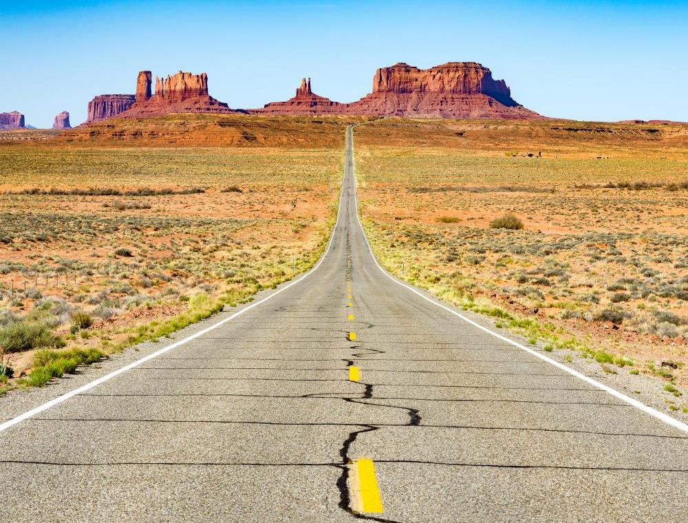
旅途
찬양 5’
영상(5’50”)
OPENDOORS CORE VALUE(2’10”)
오픈도어가 걸어가는 길(5’)
소그룹 나눔 12’
박해 받는 교회를 위한 기도(30’)

Slide 3

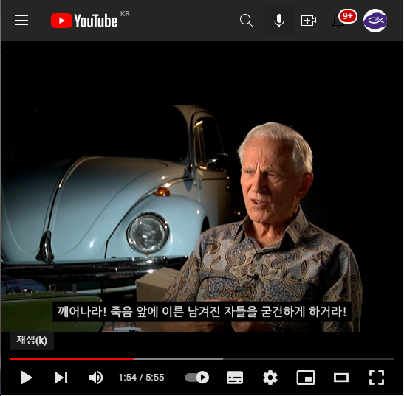
예수 그리스도의 제자, 브라더 앤드류
“너는 일깨어 그 남은 바 죽게 된 것을 굳건하게 하라!”라고 주님이 말씀하셨습니다. 그 때 제가 공산권의 형제,자매들에게 가야 한다는 것을 깨달았어요. “주님 알겠습니다. 그런데, 어떻게요?”
“잘 하였도다! 착하고 충성된 종아! 네가 작은 일에 충성하였으매 내가 많은 것을 네게 맡기리니 네 주인의 즐거움에 참여할지어다.” (마25:21)

Slide 4
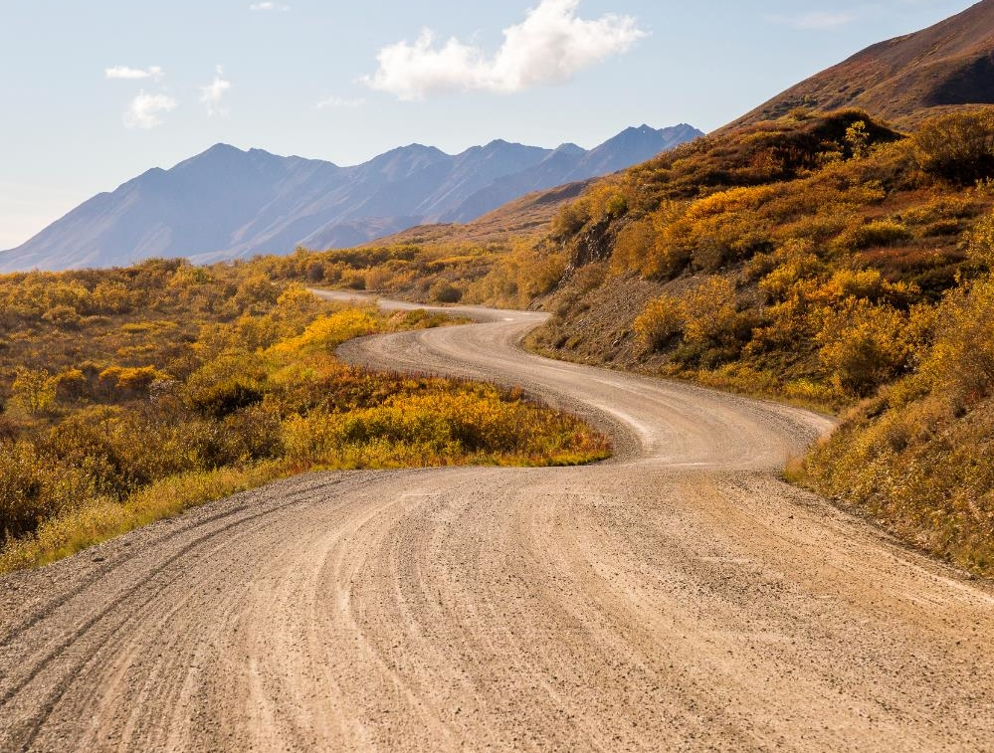
OPEN DOORS CORE VALUE/핵심가치 (3’)
1. 우리는 그리스도의 몸의 지체이다.
We are part of the Body of Christ.
2. 우리는 박해 받는 교회를 섬긴다.
We are Persecuted Church driven.
3. 우리는 성경의 사람이다.
We are people of the Bible.
4. 우리는 기도의 사람이다.
We are people of prayer.
5. 우리는 믿음으로 살며 사역한다.
We live and work by faith.
6. 우리는 예수 그리스도와 그의 지상명령에 헌신한다.
We are devoted to Jesus Christ and His commission.
7. 우리는 오직 하나님의 영광을 위해 사역한다.
We are motivated solely for the glory of God.

Slide 5

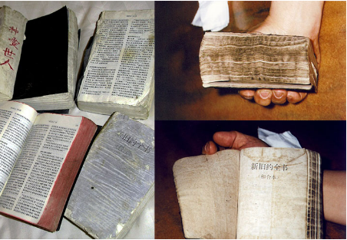
오픈도어가 걸어가는 길

Slide 6
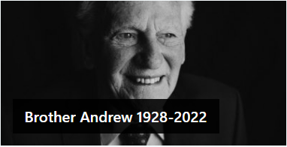

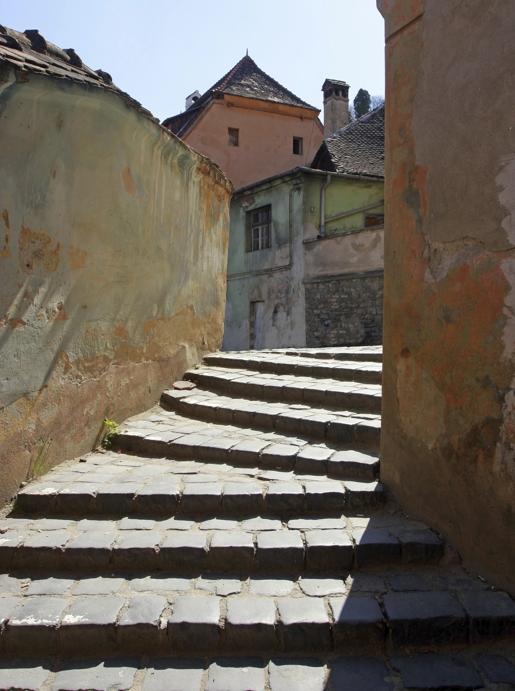
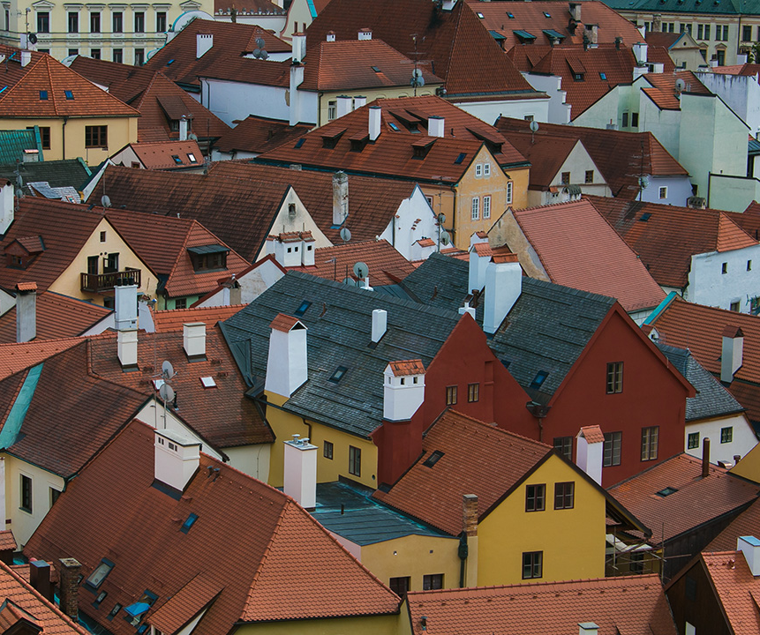
나눔(15’):좁은 길에서 만난 순례자
토파엘은 방글라데시 신학교에서 공부하는 젊은 학생이다. 그가 수업을 마치고 다른 학우들과 함께 시장에 나가 전도를 하고 있는데, 복음에 넌더리를 내는 불신자들이 토파엘을 집단 구타했다. 친구들은 그가 구타당하는 모습에 너무나 큰 충격을 받아 어쩔 줄을 몰랐다. 교수들은 폭행소식을 듣고 걱정을 하면서 더 이상 학생들이 복음을 전하지 않을 것이라고 생각했다.
그러나 학생들은 끔찍한 경험에도 불구하고 초대교회의 모습과 토파엘이 보여준 복음에 대한 단호한 태도를 보고 더욱 담대해 졌다.
복음에 대한 열정, 당신은 어떻습니까? 복음전도에 어떤 어려움이 있나요? 서로 격려하며, 다시 일어섭시다!!!

Slide 7
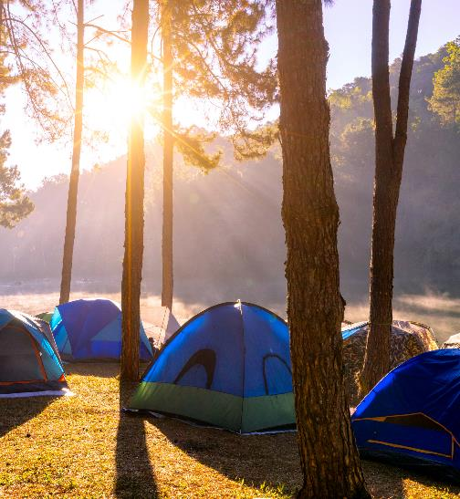

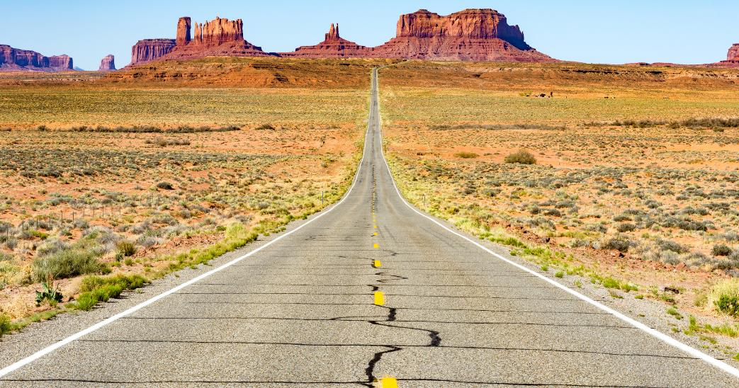
박해받는 교회를 위한 기도(30')

Slide 8
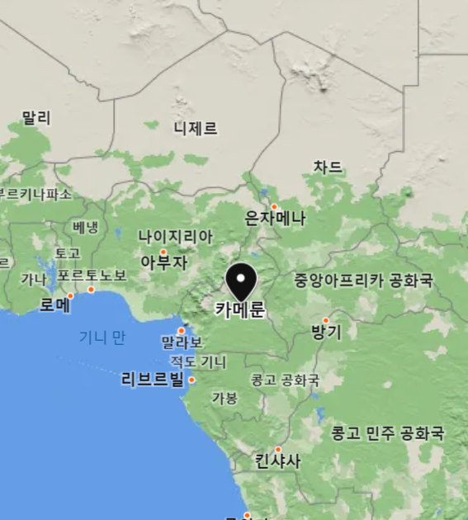
카메룬 - 서부지역 카톨릭교회 공격, 성직자 납치
지난 9월 19일(월), 나이지리아 국경과 인접한 남서부 주 은창(Nchang)에서 한 카톨릭 교회가 공격을 받았습니다. 언론에 따르면, 서른명 이상의 총을 든 무장괴한이 9월 16일(금) 교회를 급습해, 공중에 총을 난사한 후, 교회 건물에 불을 질렀다고 보도했습니다. 이후 테러범들은 성직자 5명, 수녀 1명, 성도 3명 (대부분의 언론은 성도 2명으로 보도됨)을 납치했 습니다. 이들은 나이지리아 국경으로 이송되었다고 합니다.
공격자들은 카메룬 엥글로폰 지역을 탈환하려는 암바조니아(Ambazonia) 분리주의 단체인 것으로 드러났습니다. 카톨릭 교회는 주일 서한을 통해, 이번 테러의 동기는 순전히 정치적인 것으로 보이지만, 2016년 분리주의 위기가 발생한 이후 성직자들은 납치, 고문, 무장괴한들의 손쉬운 표적이 되어왔다고 발표했습니다. 교회 측에 따르면, 교회 소유의 예배당, 학교, 병원은 무장괴한들의 잦은 공격의 대상이 되고 있다고 밝혔습니다.

Slide 9
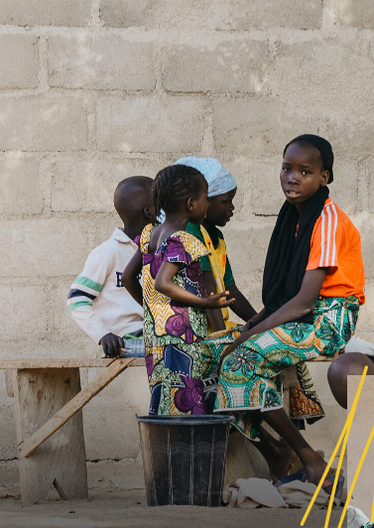
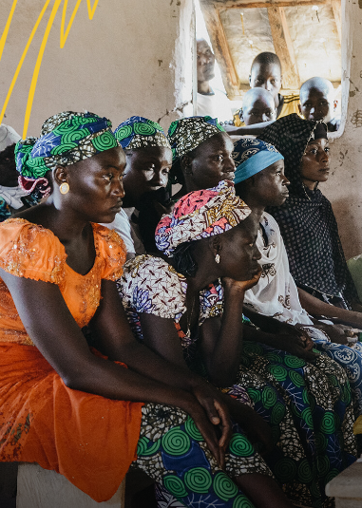
카메룬 - 서부지역 카톨릭교회 공격, 성직자 납치
<함께 기도해 주세요>
납치된 성직자들과 성도들이 무사히 풀려날 수 있도록 기도해 주세요.
** 납치된 이들은 엘리아스 오코리 신부(Fr. Elias Okorie), 바나바스 아쉬 신부(Fr. Barnabas Ashu), 코넬리우스 진과 신부(Fr. Cornelius Jingwa), 잡 프란시스 누베구 신부(Fr. Job Francis Nwobegu), 엠마누엘 아사바 신부(Fr. Emmanuel Asaba), 자킨타C 우데아하 수녀(Sr. Jacinta C. Udeagha), 은켐 패트릭 오상(Mr. Nkem Patrick Osang), 블랑쉬 브라이트(Ms. Blanche Bright), 켈레추크우(Kelechukwu)씨로 알려졌습니다.
카메룬의 평화와 분리주의자들과 보코하람으로부터 폭력이 종식될 수 있도록 기도해 주세요.
이슬람 극단주의 및 분리주의자들의 공격의 대상이 되고 있는 카메룬의 교회와 크리스천들을 위해 기도해 주세요. 하나님만을 의지하며 카메룬의 변화를 위해 기도하는 교회와 성도들이 될 수 있도록 기도해 주세요.

Slide 10
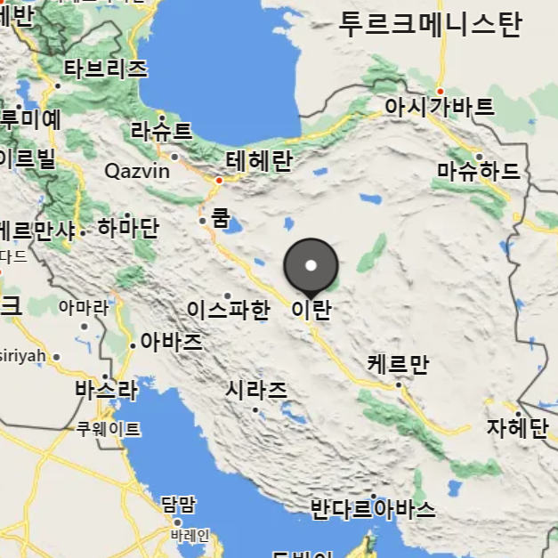
이란 - ‘히잡 시위’ 4주째 격화, 사망자 수 증가...
지난달 13일(화), 22살 여성 마흐사 아미니(Mahsa Amini)가 히잡을 제대로 착용하지 않았다는 이유로 도덕경찰에 체포된 후, 사흘 만인 9월 16일 숨지면서 반정부 시위가 격화되었습니다.
4주째 이어지고 있는 이번 시위로 최소 185명이 사망한 것으로 파악되며, 사망자 중에는 18세 미만의 청소년 19명이 포함된 것으로 알려졌습니다. 또한 이란의 드론 공격으로 이라크 쿠르트 지역에서 13명이 추가로 사망했습니다.
전국적인 시위로 인해 사망자는 이란 31개 주 가운데 17개 주에서 발생했습니다. 가장 많은 사망자가 나온 곳은 이란의 남동부 시스탄,발루치스탄주로 사망자 과반이 보고된 것으로 전해집니다.
이란의 크라스찬들을 위해 기도해 주세요. 이란 거리에서 부상당한 사람들을 돕는 성도들이 있습니다. 또한 길거리에서 밤을 지세는 사람들을 위해 샌드위치를 준비하는 성도들도 있습니다.

Slide 11
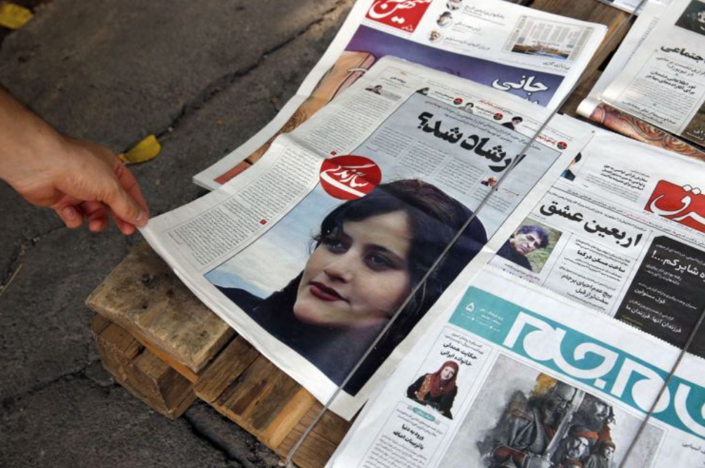
이란 - ‘히잡 시위’ 4주째 격화, 사망자 수 증가...
기도해 주세요..
전국적인 시위로 인해 사망자는 이란 31개 주 가운데 17개 주에서 발생했습니다. 이란이 하루속히 평화를 되찾을 수 있도록 기도해 주세요.
2. 보고에 따르면, 이번 사건과 시위로 인해 이란 안밖으로 역사상 서로 다른 교단의 크리스찬들이 이렇게 연합한 적은 없었다고 합니다. 비극적인 사건 속에서도 이란의 크리스쳔들을 통해 일하고 계시는 하나님께 감사드립니다. 이란의 크리스쳔들이 교단을 뛰어넘어 어려운 상황에 있는 이란을 위해 한 마음으로 기도하게 하시고, 빛과 소금으로써 하나님의 사랑을 전할 수 있도록 기도해 주세요.
위정자들이 이번 사건을 통해 국민들의 목소리에 귀 기울일 수 있도록, 이란에 변화의 바람이 불 수 있도록 기도해 주세요.

Slide 12
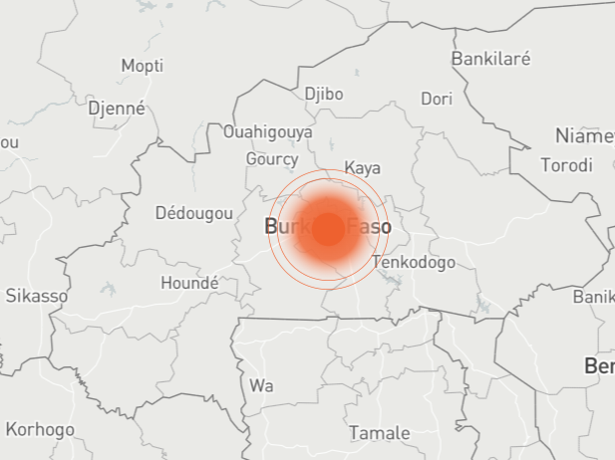
브루키나파소 - 또 쿠데타 발생 조짐
9월 30일 오전 부르키나파소에 또다른 쿠데타가 일어날 수 있다는 소식이 전해졌습니다. 부르키나파소의 주요 군기지와 일부 주택가에서 총성이 울렸습니다.
프랑스24 보고에 따르면, 지난 1월 쿠데타로 집권한 브루키나파소의 대통령 궁과 군사정권 본부 주변에서 9월 30일(금) 새벽 총성이 울렸습니다. 수도 와가두구의 주요 도로 여러 곳이 군인들에 의해 봉쇄되었고, 국영TV 방송 송출이 중단됐었다고 AFP 통신이 보도했습니다.
브루키나파소에서는 2016년 이후 말리로부터 유입된 지하디스트의 폭력이 증가하고 있습니다. 특히 북부 지역은 극심한 고통에 시달리고 있습니다. 영토의 40% 이상이 정부의 통제권을 상실했다고 합니다. 프랑스24에 따르면, 군정이 이슬람 급진세력의 소요에 대처하겠다는 명분으로 집권하여, 보안을 최우선으로 삼겠다고 약속했음에도 불구하고 올 초부터 공격이 증가했으며, 올해 9월 유혈사태가 심각해졌습니다. (이슬람 극단주의 세력에 의해 수천명이 사망하고, 200만명의 난민이 발생했다고 합니다.)

Slide 13
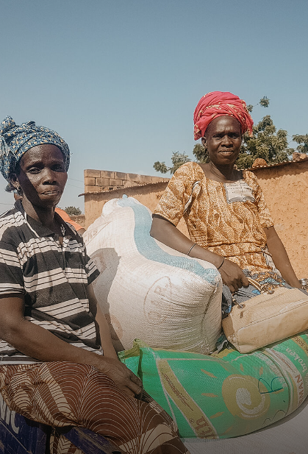
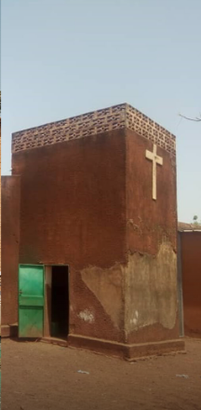
브루키나파소 - 또 쿠데타 발생 조짐
기도해 주세요...
브루키나파소 교회를 위해 기도해 주세요. 계속되는 이슬람 극단주의자들의 공격으로 기독교인들은 테러범들이 선호하는 표적이 됨으로써, 상황이 극도로 위험해졌습니다. 부르키나파소 내 교회의 상황이 빠르게 악화됨으로써, 2022년 기독교박해 순위 32위를 차지했습니다.
브르키나파소를 위해 기도해 주세요. 평화와 안정이 찾아오고, 교회가 현 상황에서 희망의 등불이 될 수 있도록 기도해 주세요. 크리스쳔들이 평화를 전하는 하나님의 일꾼들도 쓰임받을 수 있도록 기도해 주세요.
새로운 쿠데타가 발생한지 이틀만이 10월 2일 기존 군정지도자가 축출되었습니다. 정국의 불안이 완화될 수 있도록 기도해 주세요.

Slide 14


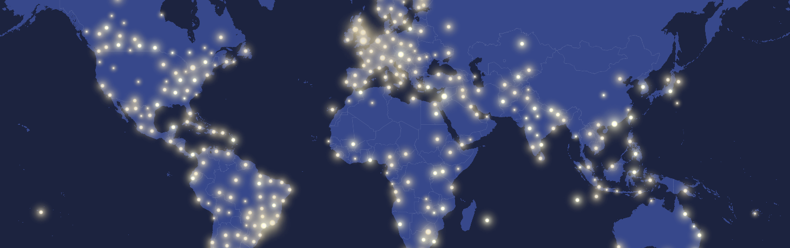
기도내용
한국오픈도어선교회
희망의 백만기도 캠페인
IDOP 국제기도의날
오픈도어 사역자들이 브라더 앤드류의 길을 따라 믿음과 용기를 잃지 않고, 겸손하게 박해 받는 교회를 잘 섬길 수 있도록 하옵소서! 예수의 제자로서 살아가게 하옵소서!
시리아와 이라크에 희망의 빛을 밝히기 위한 “희망의 백만기도운동”(One Million Prayers of Hope)에 한국교회도 함께 참여하게 하시고, 이 희망의 빛이 교회를 밝히고, 절망에 처한 중동 성도들에게 소망의 빛을 전달하며, 함께 기도의 불을 밝히게 하옵소서!
매년 11월 첫째주(6일), 둘째주(13일)는 세계복음주의연맹(WEA)에서 제정한 박해 받는 교회를 위한 국제기도의 날입니다. 한국교회도 함께 참여하여 전세계 교회와 함께 연대하여 박해 받는 교회를 기억 하며 기도하는 시간이 되게 하옵소서!!!

Slide 15
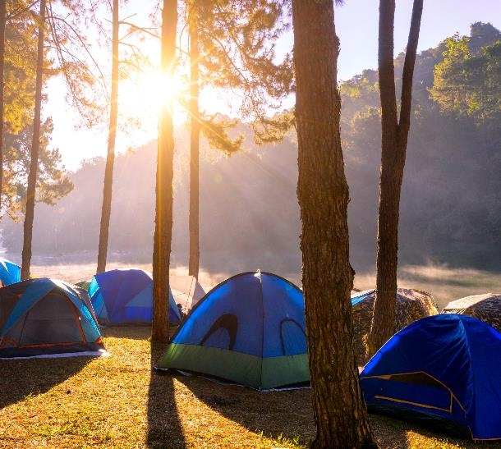

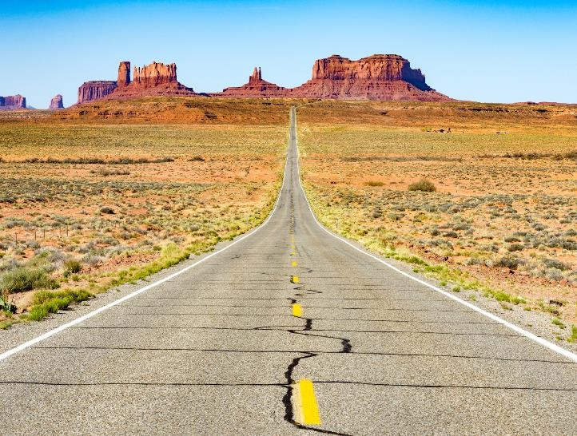

알림…
1. 박해 받는 교회를 위한 오픈도어 기도모임에 참석해 주신 분들께 감사드립니다.
2. 중동을 위한 희망의 백만기도 운동에 많이 참여해 주세요.
3. www.makehopelast.org에 방문하셔서 기도의 불을 밝혀 주세요!!!
4. 다음 기도시간은 10월 18일 (화) pm 7:00 - 8:00입니다.
Open Doors Korea | odsk@opendoors.or.kr
| 한국오픈도어선교회

